Slide 1
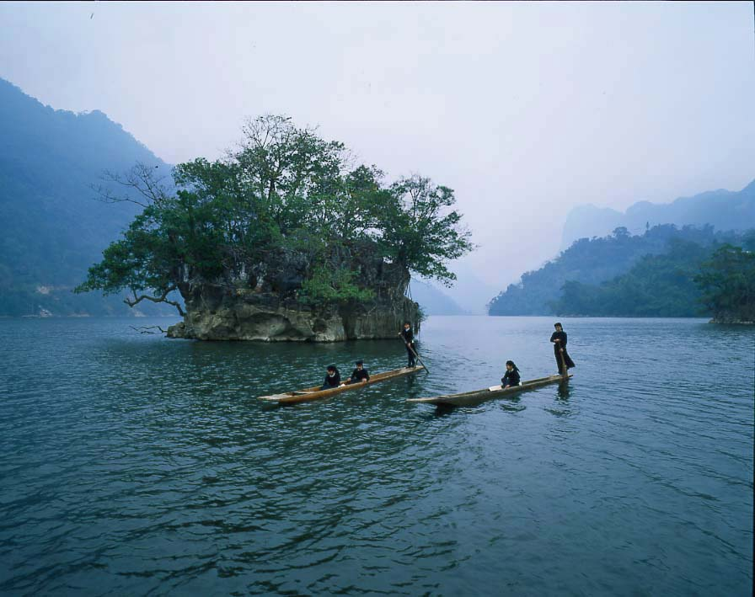
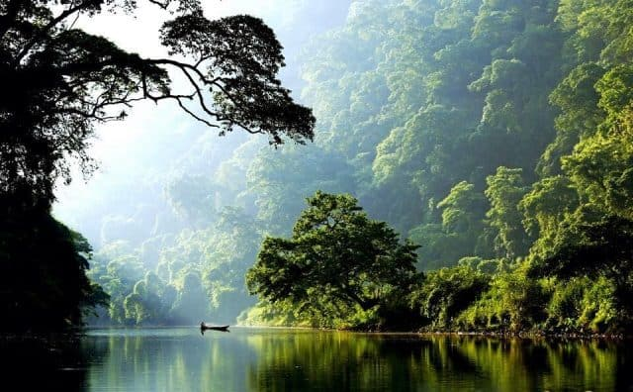
Hồ Ba bể nằm trong Vườn quốc gia Ba Bể thuộc huyện Ba Bể - tỉnh Bắc Cạn. Đường đi quanh co ven những dãy núi đá vôi và có những đèo, dốc nhỏ.

Slide 2
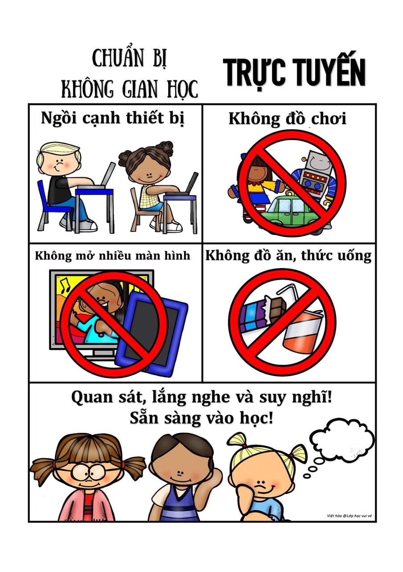

Slide 3
Thứ ngày tháng năm 2021
Kể chuyện
Sự tích hồ Ba Bể

Slide 4
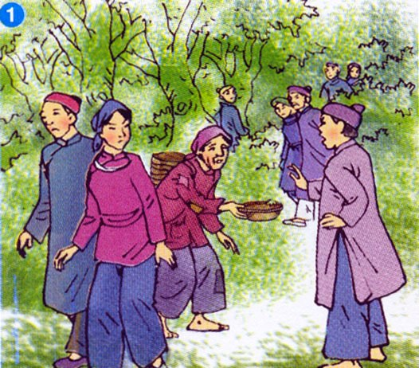
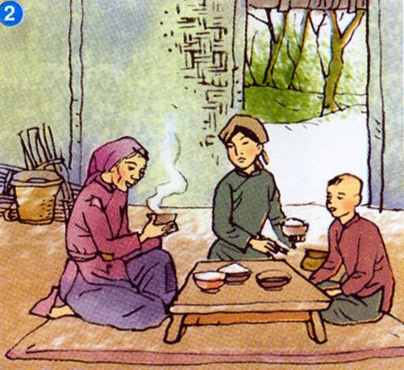
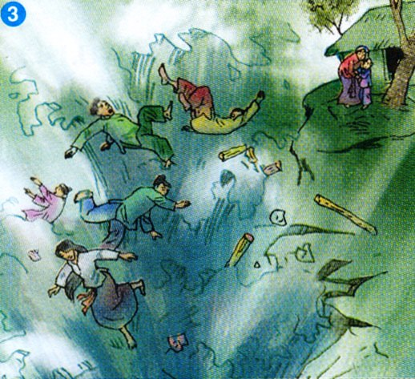
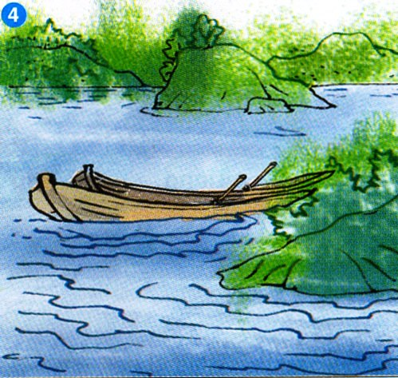
Ai cho bà cụ ăn và nghỉ ?
Bà cụ ăn xin xuất hiện như thế nào?
Chuyện gì xảy ra trong đêm lễ hội ?
Hồ Ba Bể hình thành như thế nào ?

Slide 5
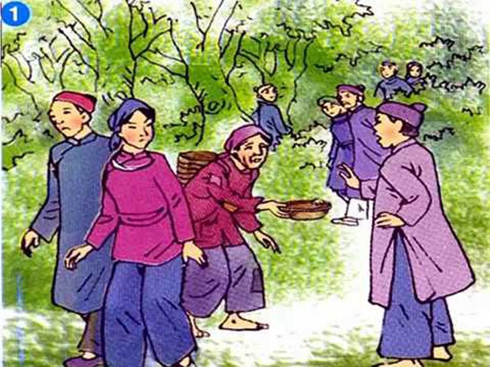
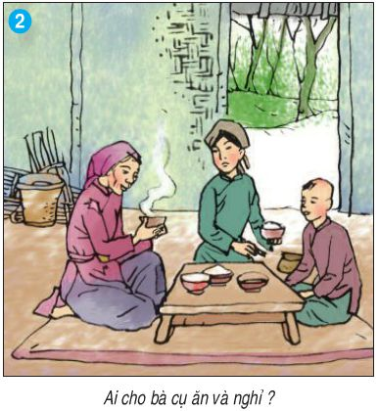

Slide 6
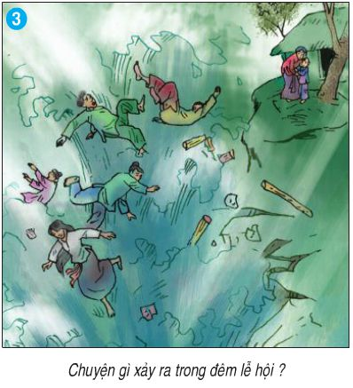
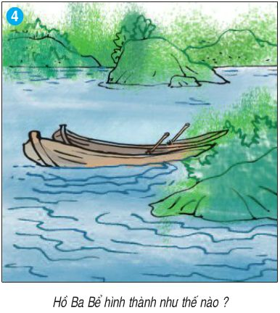

Slide 7
Đọc lời dưới mỗi bức tranh. Thử đoán xem câu chuyện kể về ai? Nội dung câu chuyện là gì?
Ai cho bà cụ ăn và nghỉ ?
Bà cụ ăn xin xuất hiện như thế nào?
Chuyện gì xảy ra trong đêm lễ hội ?
Hồ Ba Bể hình thành như thế nào ?

Slide 8
GIẢI THÍCH TỪ KHÓ
- Làm phúc: làm điều tốt lành để cứu giúp người khác.
- Giao long: loài rắn to còn gọi là thuồng luồng.
- Bà góa: người phụ nữ có chồng bị chết.
- Làm việc thiện: làm điều tốt cho người khác.

Slide 9
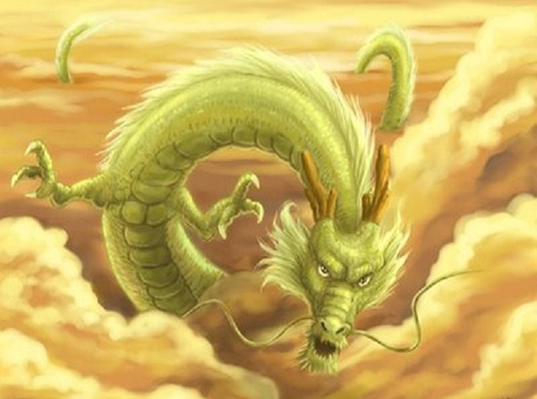
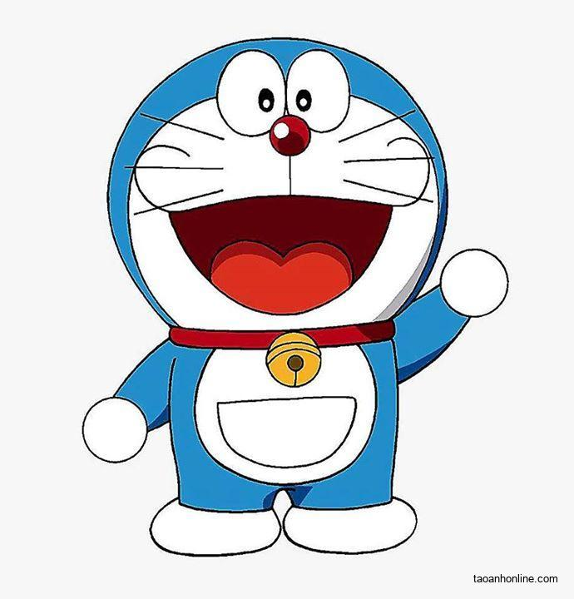
Bạn có biết? Đây chính là con “Giao long” trong truyện nè!

Slide 10
Bà cụ ăn xin xuất hiện như thế nào?
Mọi người đối xử với bà cụ như thế nào?

Slide 11
Ai đã cho bà cụ ăn và nghỉ?
Chuyện gì đã xảy ra trong đêm?
Khi chia tay bà cụ dặn mẹ con bà góa điều gì?

Slide 12
Trong đêm lễ hội, chuyện gì đã xảy ra?
Mẹ con bà góa đã làm gì?

Slide 13
Hồ Ba Bể đã được hình thành như thế nào?

Slide 14
Hãy kể lại toàn bộ câu chuyện theo lời kể của em?

Slide 15
Qua câu chuyện trên em hiểu được điều gì?
Ý nghĩa: Câu chuyện cho ta biết sự hình thành của hồ Ba Bể, ngoài ra còn ca ngợi những con người giàu lòng nhân ái, biết giúp đỡ người khác sẽ gặp nhiều điều tốt lành.

Slide 16
Củng cố

Slide 17
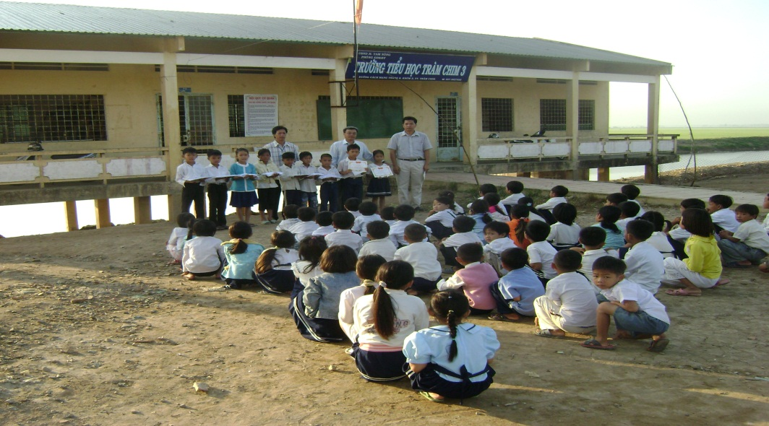
Trong cuộc sống thường ngày các em làm gì để thể hiện lòng nhân ái đối với bạn bè và với mọi người xung quanh?
Giúp đỡ bạn bè lúc gặp khó khăn: chia sẻ quần áo, đồ dùng học tập, thông qua các phong trào nhà trường phát động như nuôi heo đất gây quỹ vì bạn nghèo, tấm áo tặng bà. .

Slide 18
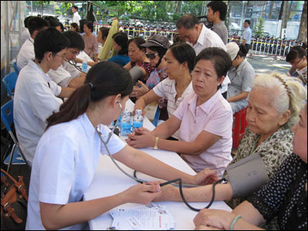
Trong cuộc sống thường ngày các em làm gì để thể hiện lòng nhân ái đối với bạn bè và với mọi người xung quanh?
Giúp đỡ những người bệnh tật, những người gặp khó khăn trong cuộc sống do thiên tai gây ra như: bão, lũ lụt, động đất…..
Liên hệ giúp đỡ mọi người gặp khó khan trong đại dịch covid-19?

Slide 19
Dặn dò
Về nhà kể lại câu chuyện cho người thân nghe.
Xem trước nội dung tiết kể chuyện Nàng Tiên Ốc.

Slide 20
Chúc các em chăm ngoan, học giỏi

